Slide 1
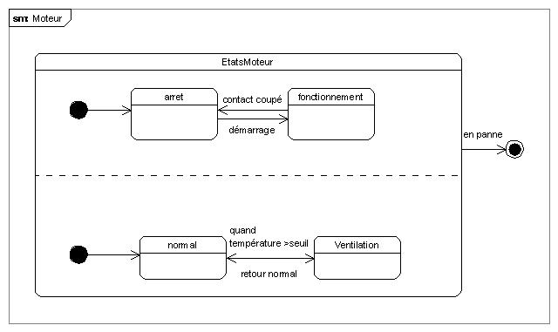
Correction Moteur

Slide 2
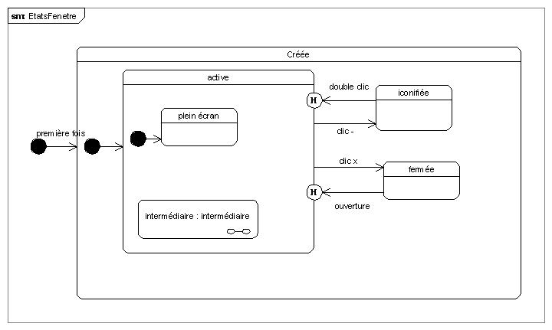
Correction Fenêtre

Slide 3
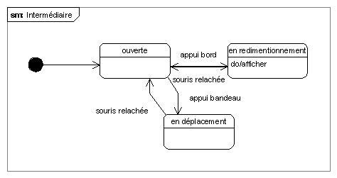
Correction Fenêtre

Slide 4
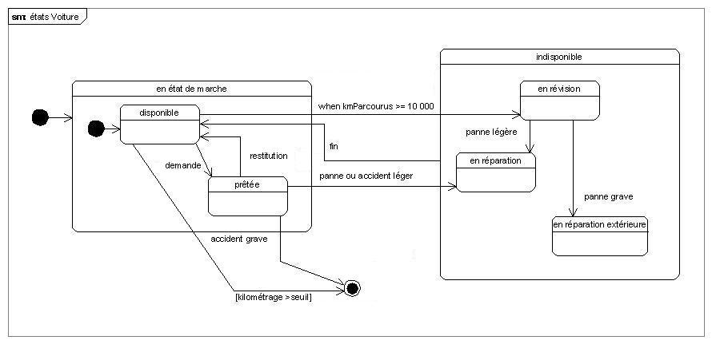
Correction Zolicar

